Slide 1
PRÁCTICA TRADOS Alineación de textos

Slide 2
Objetivo
Esta práctica tiene como objetivo la utilización de herramientas de alineación de textos paralelos (un texto y su traducción) para la creación de memorias de traducción.

Slide 3
Alineación de textos
Video tutorial:
Using the alignment tool in SDL Trados Studio 2015
https://www.youtube.com/watch?v=yS1_BVi_YJU

Slide 4
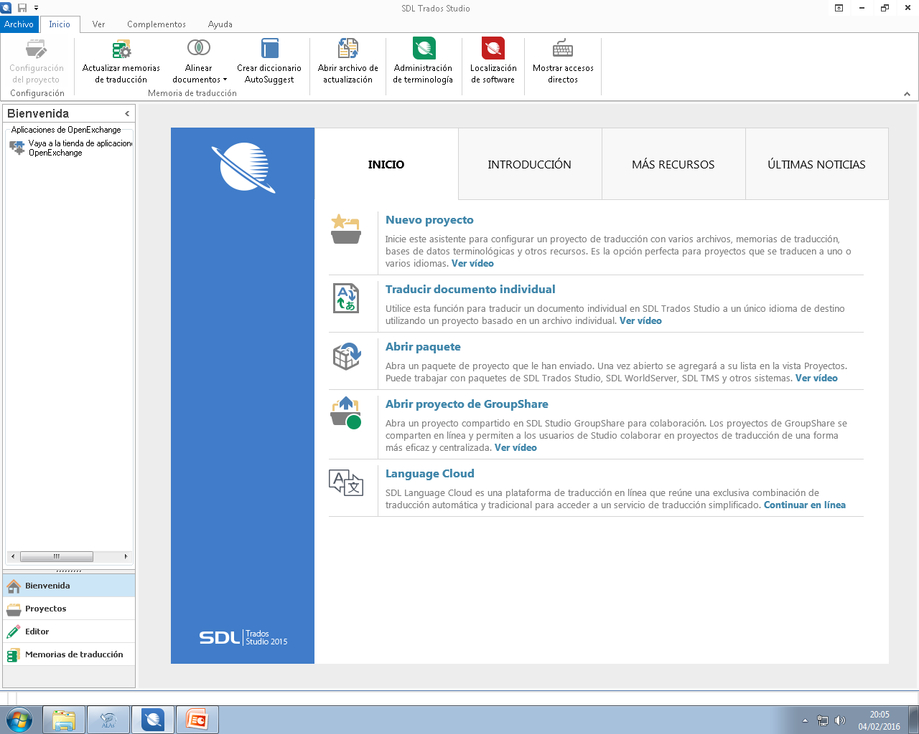
Pulsar alinear documentos

Slide 5
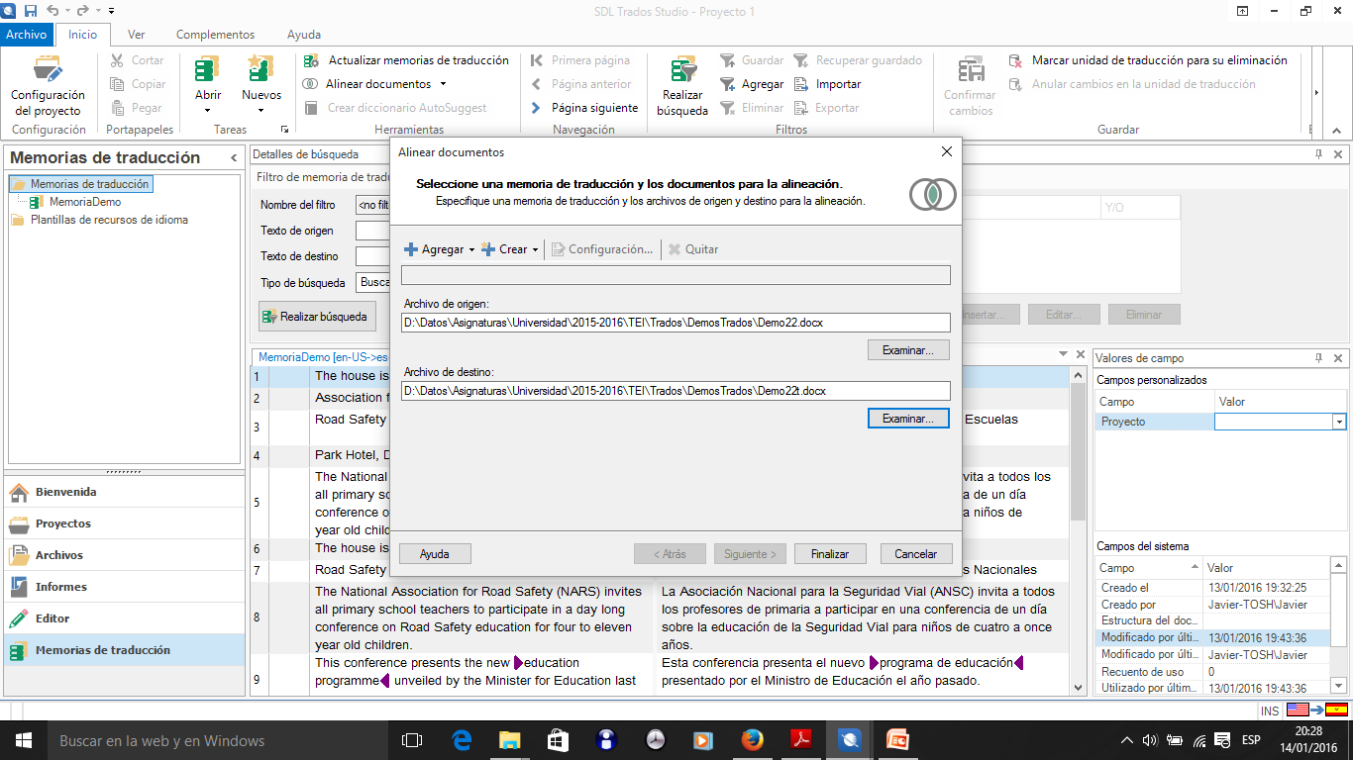
Alinear texto original y texto traducido

Slide 6
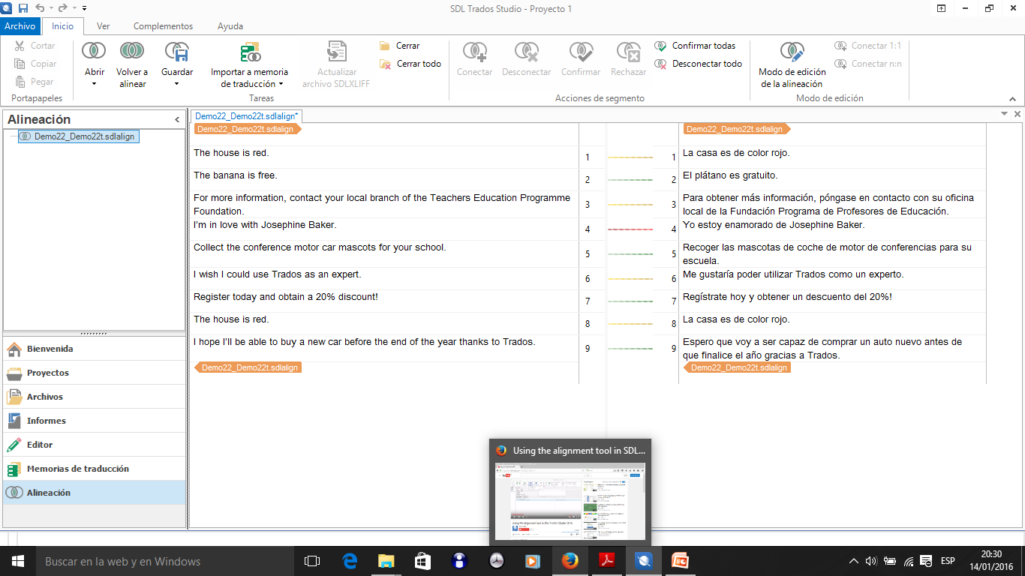
Importar el texto alineado a la Memoria de Traducción

Slide 7
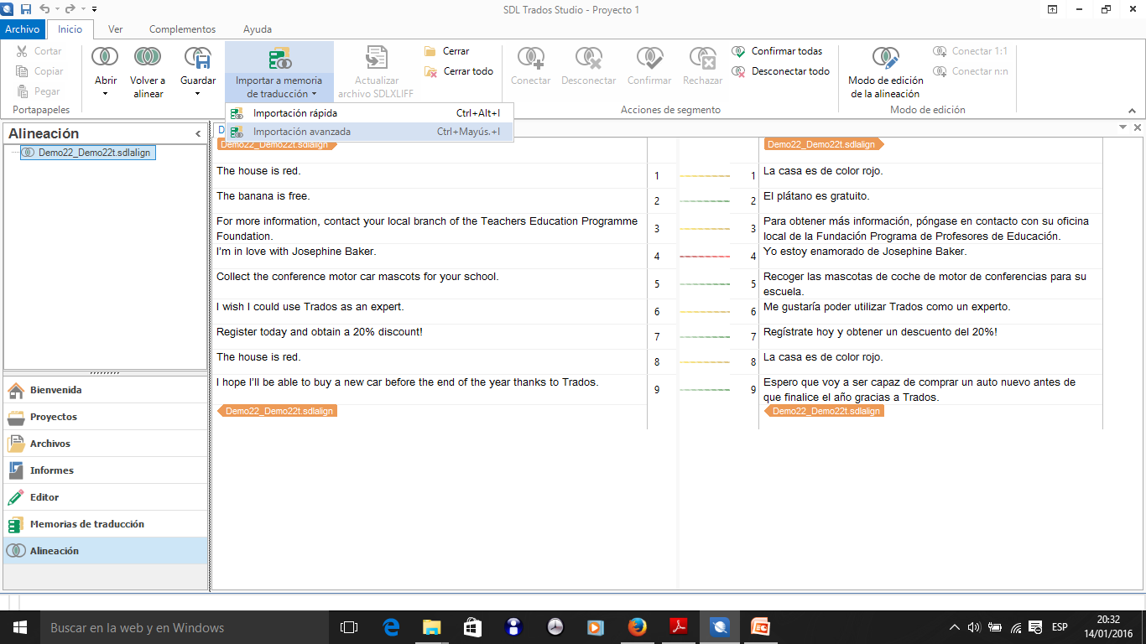
Importar el texto alineado a la Memoria de Traducción

Slide 8
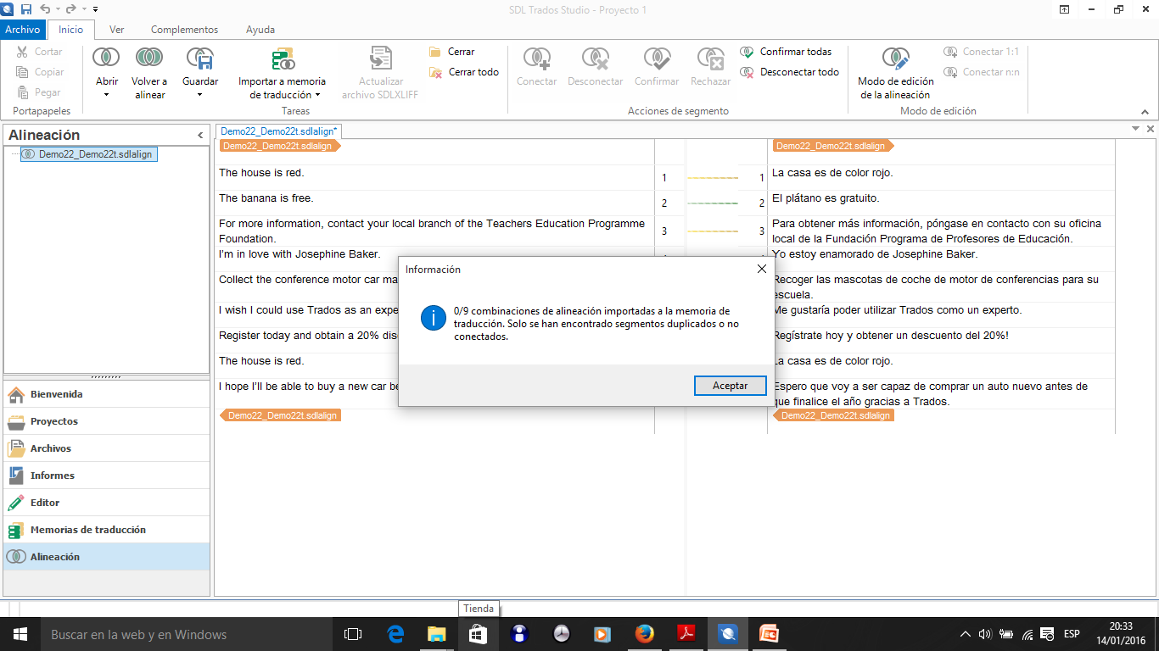
Importar el texto alineado a la Memoria de Traducción

Slide 9
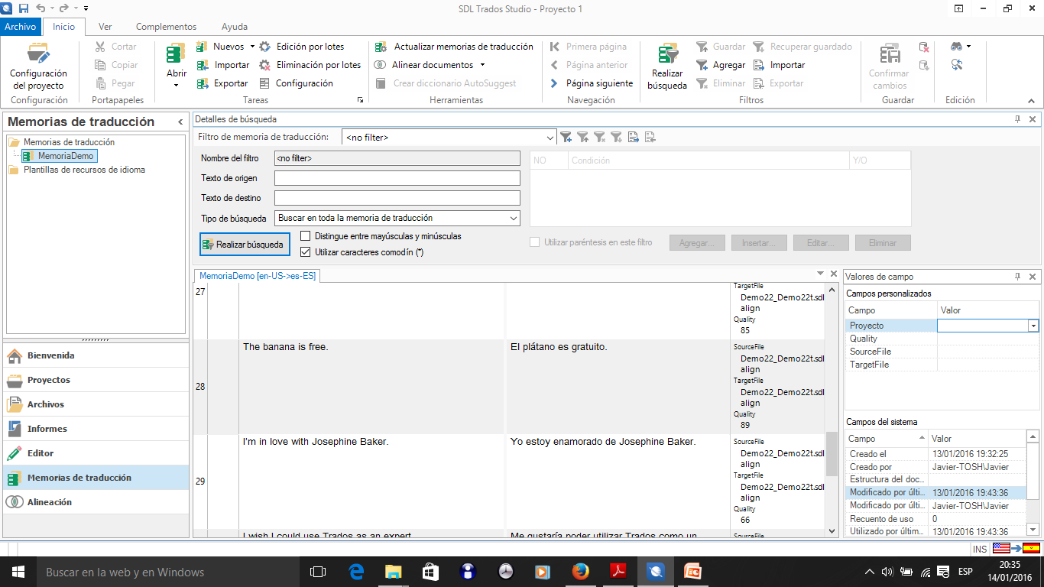
Resultado de importar el texto alineado

Slide 10
Trabajo a realizar
Crear una memoria de traducción a partir de la alineación de dos textos (origen y traducido).

Slide 11
Referencias
SDL Trados ayuda en línea.
SDL Trados Studio 2015. Gestión de memorias de traducción. Guía de inicio rápido. Translation_Memory_Management_QSG_es.pdf.
SDL Trados Studio 2015. Gestión de proyectos. Guía de inicio rápido. Project_Management_QSG_es.pdf.
SDL Trados Studio 2015. Traducir y revisar documentos. Guía de inicio rápido. Translating_and_Reviewing_Documents_QSG_es.pdf.
Una introducción a las memorias de traducción. TranslationMemory_ebook_ES_tcm91-93064.pdf
Preguntas frecuentes: http://www.sdl.com/es/cxc/language/translation-productivity/trados-studio/faqs.html
SDL Trados Studio Online Help
http://producthelp.sdl.com/SDL_Trados_Studio_2015/client_en/SDL_Trados_Studio_Help.htm
How to create an AutoSuggest dictionary in SDL Trados Studio 2015
https://www.youtube.com/watch?v=N0m8t2K1YLE
Notes:
CTRL + , : para que copiar una palabra del texto origen al texto destino.

Slide 12
Referencias
Getting Started with SDL Trados Studio 2015:
A quick tour around SDL Trados Studio 2015
Creating and managing a project in SDL Trados Studio 2015.
Translating a single document in SDL Trados Studio 2015
Working with project packages in SDL Trados Studio 2015
Cómo traducir en SDL Trados Studio (2015):
http://tradugeek.com/2015/07/traducir-en-trados-studio-2015/

